Slide 1
Inception Contactless

Slide 2




Vision del Producto
Nombre del Proyecto: CONTACTLESS
Tipo de Producto: Medio de Pago
¿Para quién es el producto?
Público en General
¿Qué necesidades tiene el cliente?
Uso fácil del crédito y debito
Ahorro de tiempo
Seguridad
Nuevas tecnologías
Manejo de la manilla en el exterior
Beneficios
No pueden tener manipulación en los productos terceros.
No al uso del efectivo
Con qué otro producto compite o qué producto pretende reemplazar
Producto interno Cheque
Producto interno efectivo
Producto externo otros bancos
¿Qué lo diferencia realmente del producto con el que compite o con el que pretende reemplazar?
Transacciones rápidas y fáciles
Pulseras
Adquirir la pulsera la mayor parte de los salvadoreños.

Slide 3

El vecindario
Personal interno
Medios de pago
Servicios de medios de pago
Embozado
Operaciones de agencia
Servicios de adquirencia
Depósitos
Riesgo operativo
Seguridad corporativa
Legal
Tecnología
Canales electrónicos
Analítica de cumplimiento
Personal Externo
Visa
Euronet
Marpho
Fiserv
Datacode
Serfinsa

Slide 4
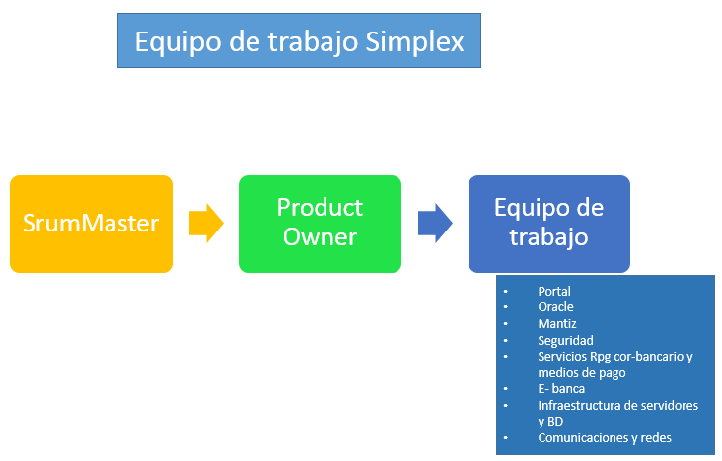
Equipo de Trabajo

Slide 5




Equipo Proyecto
Sponsor
Líder Técnico
Scrum Master
/Gerente Servicio
Líder Técnico
4 Desarrolladores
Product Owner
Equipo de Apoyo
Arquitecto, Infraestructura
Tester

